Slide 1







Statistika
Komputasi
Mugiatno Sumbodo

Slide 2






Statistika Komputasi
Materi
Nominal
Ordinal
01
Jenis Data
01
SUmber Data
Interval
Rasio
01
Sifatnya

Slide 3

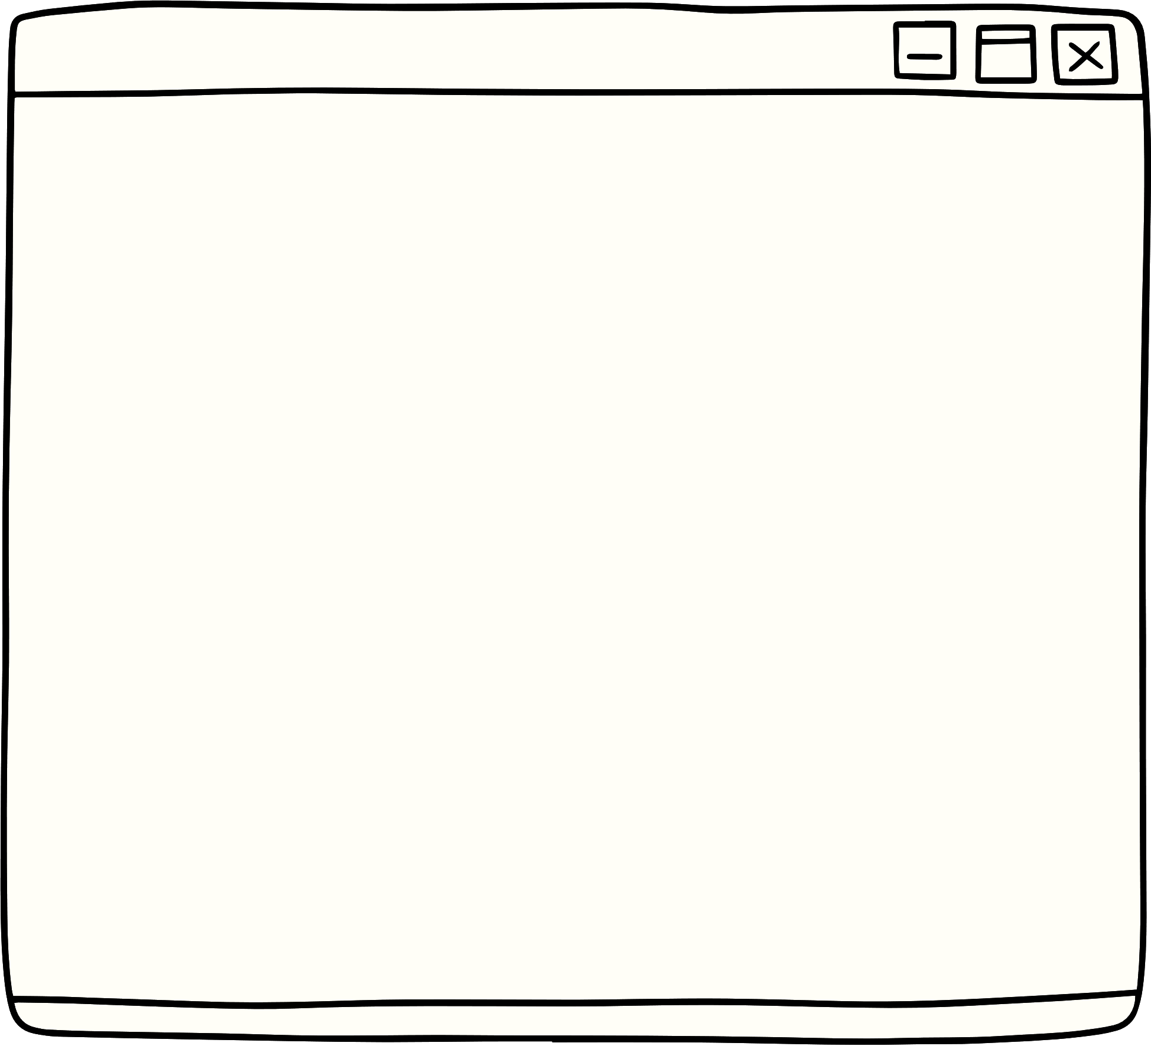



Waktu Kumpulin
Data Berkala
Data Cross Section

Slide 4



Statistika Komputasi
01
02
03
Populasi
Sampel
Penarikan Sampel
By. Mugiatno Sumbodo

Slide 5
Terima
Kasih
Belajar adalah kewajiban

